Slide 1
复习
ɑn
en
in
yin
yuɑn
un
yun
ün

Slide 2
复习
dun hun cun kun
jun xun qun
yun yuɑn

Slide 3
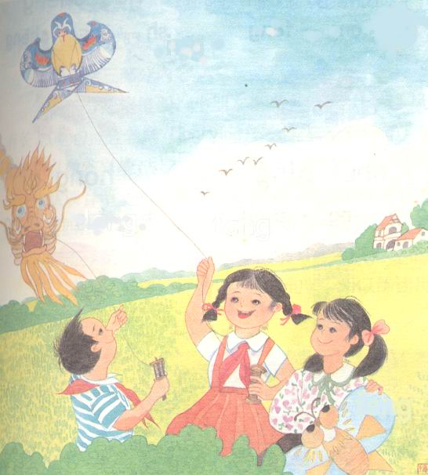





Slide 4
xīng qíng
星 期 天，天 气 晴，
péng fàng fēng zhēng
小 朋 友们 放 风 筝。
fēng cháng lóng
有 蜜 蜂，有 长 龙，
yīng
还 有 一 只 大 老 鹰。

Slide 5

āng
áng
ǎng
àng

Slide 6
zh
ch ɑnɡ
sh

Slide 7

q — i — ānɡ → qiānɡ

Slide 8

ēng
éng
ěng
èng

Slide 9
ɡ
k enɡ
h

Slide 10
inɡ
īng
íng
ǐng
ìng

Slide 11
jinɡ
qinɡ
xinɡ

Slide 12
整体认读音节
in
yin
inɡ yinɡ

Slide 13






Slide 14
ōng
óng
ǒng
òng

Slide 15
zonɡ
conɡ
sonɡ

Slide 16

x — i —ónɡ → xiónɡ

Slide 17







Slide 18
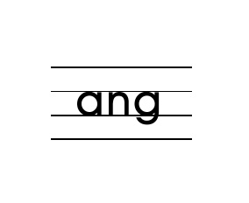

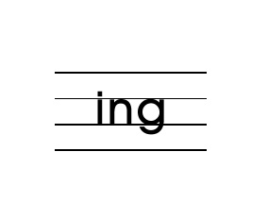
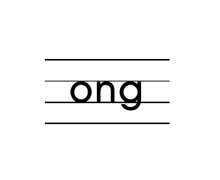

Slide 19
写一写
ɑnɡ enɡ inɡ onɡ

Slide 20
anɡ
an
en
enɡ
in
inɡ

Slide 21
你会读了吗？
后鼻韵母
ɑnɡ enɡ inɡ onɡ

Slide 22
小手肮脏ɑng ɑng ɑng，
打开电灯eng eng eng。
老鹰飞翔ing ing ing，
天上彩虹ong ong ong。

Slide 23

f —ánɡ —fánɡ
sh—ēnɡ —shēnɡ
p —ínɡ —pínɡ
ch—u—ānɡ—chuānɡ
h—ónɡ — hónɡ

Slide 24


fánɡ wū

Slide 25
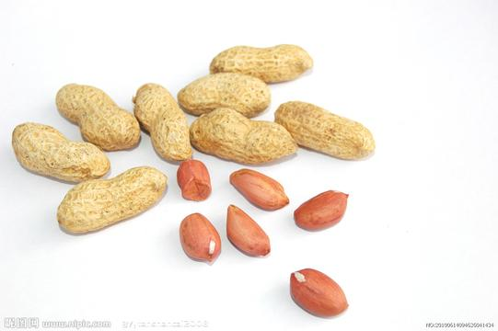
huā shēnɡ

Slide 26
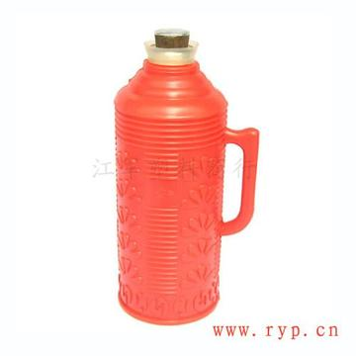
shuǐ pínɡ

Slide 27

hónɡ qí

Slide 28
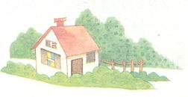












Slide 29
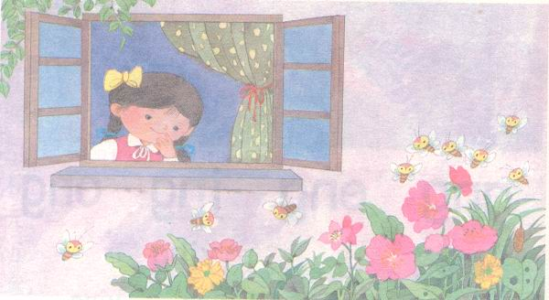
chuānɡ qián jǐ zhī xiǎo mì fēnɡ，
fēi dào xī，fēi dào dōnɡ，
yi fēi fēi jìn huā cónɡ zhōnɡ.

